Slide 1
Talking about how people celebrate [2]
possessive adjectives son, sa, ses
SSC [om] and [on]
Le 14 juillet
La Fête Nationale
Y8 French
Term 1.1 - Week 6 - Lesson 11 Kirsten Somerville / Natalie Finlayson
Artwork by: Chloé Motard
Date updated: 22.08.23
Notes:
Note: all words (new and revisited) in this week of the SOW appear on all three GCSE wordlists, with these exceptions: i) Edexcel list does not have chacun, frapper.
Learning outcomes (lesson 1):
Introduction of SSC [om]
Revision of possessive adjectives (1st, 2nd singular)
Introduction of possessive adjectives son, sa, ses
Word frequency (1 is the most frequent word in French):
8.1.1.6 (introduce) organiser [701], chacun [323], anniversaire [2043], aout [1445], décembre [891], juillet [1326], septembre [944], octobre [826], novembre [982], général [147], national [227], partout [581]
7.3.2.7 (revisit) frapper (à) [745], ressembler à [1398], cœur [568], temps [65], noir [572], blanc¹ [708], blanche [708], pour² [10], si¹ [34]
7.3.1.6 (revisit) belle [393], bonne [94], haut [264], nouveau [52], nouvelle [52], vieille [671], vieux [671], bâtiment [1952], église [1782], jardin [2284], pont [1889]
Source: Londsale, D., & Le Bras, Y. (2009). A Frequency Dictionary of French: Core vocabulary for learners London: Routledge.
Note: août appears as aout throughout this lesson. The û is no longer required, so the most straightforward spelling has been preferred.

Slide 2
om
Nathalie
Lefèvre
nom
Notes:
Timing: 1 minute
Aim: To introduce SSC [om]
Procedure: 1. Present the letter(s) and say the [om] sound first, on its own. Students repeat it with you. 2. Bring up the word ”nom” on its own, say it, students repeat it, so that they have the opportunity to focus all of their attention on the connection between the written word and its sound.
3. A possible gesture for this would be to point at yourself. 4. Roll back the animations and work through 1-3 again, but this time, dropping your voice completely to listen carefully to the students saying the [om] sound, pronouncing ”nom” and, if using, doing the gesture.
Word frequency (1 is the most frequent word in French):
nom [171]
Source: Londsale, D., & Le Bras, Y. (2009). A Frequency Dictionary of French: Core vocabulary for learners London: Routledge.

Slide 3
om
ombre
combat
Nathalie
Lefèvre
nom
comprendre
tomber
[to understand]
compte
[fall]
[account]
Notes:
Timing: 2 minutes
Aim: To introduce/consolidate [delete as appropriate] SSC [om]
Procedure:
Introduce and elicit the pronunciation of the individual SSC [om] and then the source word again ‘nom’ (with gesture, if using). Then present and elicit the pronunciation of the five cluster words. The cluster words have been chosen for their high-frequency, from a range of word classes, with the SSC (where possible) positioned within a variety of syllables within the words (e.g. initial, 2nd, final etc.). Additionally, we have tried to use words that build cumulatively on previously taught SSCs (see the Phonics Teaching Sequence document) and do not include new SSCs. Where new SSCs are used, they are often consonants which have a similar symbol-sound correspondence in English.
Word frequency (1 is the most frequent word in French): nom [171]; comprendre [95]; compte [254]; tomber [547]; combat [1062]; ombre [2001]. Source: Londsale, D., & Le Bras, Y. (2009). A Frequency Dictionary of French: Core vocabulary for learners London: Routledge.

Slide 4
om
ombre
combat
Nathalie
Lefèvre
nom
comprendre
tomber
compte
Notes:
With sound and no pictures to focus all attention on the sound-symbol correspondence.

Slide 5
om
ombre
combat
Nathalie
Lefèvre
nom
comprendre
tomber
compte
Notes:
Without sound to elicit pronunciation (without first hearing the teacher).
Teacher to elicit pronunciation by asking “Comment dit-on …”

Slide 6
[on] et [om]
écouter
What do you notice about these words?
Even though these words are spelled differently, they sound exactly the same!
Nathalie
non
nom
SSC [on] is the same sound as SSC [om], which you already know.
When this nasal sound appears in front of the letters p or b, it is spelled [om] instead of [on].
monde, montrer BUT tomber [to fall], une ombre [a shadow]
Notes:
Timing: 1 minute
Aim: Raising awareness of the identical sound in SSCs [ain/in], an [aim/im]
For a reminder of Year 7 SSC [ain/in], see the two slides that follow.

Slide 7
on
onze
continuer
[to continue]
non!
monde
au fond
montrer
[at the back]
[to show]
Notes:
Timing: 1 minute
Aim: To consolidate SSC [on]
Procedure:
1. Introduce and elicit the pronunciation of the individual SSC [on] and then the source word again ‘non’ (with gesture, if using). 2. Then present and elicit the pronunciation of the five cluster words.
The cluster words have been chosen for their high-frequency, from a range of word classes, with the SSC (where possible) positioned within a variety of syllables within the words (e.g. initial, 2nd, final etc.). Additionally, we have tried to use words that build cumulatively on previously taught SSCs (see the Phonics Teaching Sequence document) and do not include new SSCs. Where new SSCs are used, they are often consonants which have a similar symbol-sound correspondence in English.
Word frequency (1 is the most frequent word in French): onze [2447]; continuer [113] monde [77]; montrer [108]; au fond [553]; non [72]. Source: Londsale, D., & Le Bras, Y. (2009). A Frequency Dictionary of French: Core vocabulary for learners London: Routledge.

Slide 8
om/on
comparaison
Notes:
Timing: 1 minute
Aim: To demonstrate [om] and [on] in the same (highly appropriate!) word.
Word frequency (1 is the most frequent word in French):
comparaison [2244]
Source: Londsale, D., & Le Bras, Y. (2009). A Frequency Dictionary of French: Core vocabulary for learners London: Routledge.

Slide 9
[om] ou [on] ?
lire / écouter
Comment ça s'écrit ?
Avec [on] ou [om] ?
Complète et dis les mots !
 |  | [on] | [om]
 | tombe
 | interrompre [to interrupt]
 | concombre
j | confortable [comfortable]
 | pompier
h | honte [shame]
1
_ _
2
_ _
3
_ _
_ _
4
_ _
5
_ _
6
_ _
Notes:
Timing: 6 minutes
Aim: Applying awareness of the spelling rules governing SSCs [on] and [om], and production of all four SSCs.
Procedure
Student read the words and decide based on the presence of absence of a ‘p’ or ‘b’ after the gap when [on] or [om] is needed.
Click to check.
Now, students are challenged to say all eight words and pronounce the SSCs in the same way each time. It will be tempting for students to add an ‘n’ or ‘m’ after the vowel! Students should work in pairs and monitor each other for this.
Students try to say the words out loud. Teacher corrects.
Transcript:
tombe
interrompre
concombre
comfortable
pompier
honte
Word frequency (1 is the most frequent word in French): tombe [3426], concombre [>5000], confortable [3964], pompier [3295], honte [1943], interrompre [1479]
Source: Londsale, D., & Le Bras, Y. (2009). A Frequency Dictionary of French: Core vocabulary for learners London: Routledge.
Note: of these words, honte and interrompre both appear on the AQA and Eduqas lists.

Slide 10
C’est quel mois ?
lire
juillet
July
A. On organise des fêtes partout… c’est Halloween !
octobre
aout
August
B. On ne vas pas à l’école… c’est les grandes vacances !
aout
septembre
September
C. En Angleterre, il y a une tradition nationale… la nuit de Guy Fawkes.
novembre
octobre
décembre
D. Saint Nicolas arrive… chacun a son cadeau !
October
novembre
septembre
E. En général, c’est le premier mois de l’école.
November
Notice the nasal [em] in septembre, novembre and décembre.
F. C’est l’anniversaire d’Amir !
décembre
juillet
December
Notes:
Timing: 5 minutes
Aim: written comprehension of this week’s new vocabulary
Procedure:
1. Introduce the months one by one with the English equivalent. Teacher says the French, students repeat.
2. Click to remove the English and show the clues for each month.
3. Students write A-F and choose the month that meets the description. (F will be a process of elimination!)
4. Click to reveal the answers. Teacher to highlight that capital letters are not used for months in French.
Word frequency of new vocabulary (1 is the most frequent word in French): organiser [701], chacun [323], anniversaire [2043], aout [1445], décembre [891], juillet [1326], septembre [944], octobre [826], novembre [982], général [147], national [227], partout [581]
Source: Londsale, D., & Le Bras, Y. (2009). A Frequency Dictionary of French: Core vocabulary for learners London: Routledge.

Slide 11
Saying ‘his’ and ‘her’
grammaire
Remember! The words for ‘my’ and ‘your’ match the gender of the noun, not the gender of the person it belongs to.
We already know how to say ‘my’ and ‘your’ in French:
(m) noun:
(f) noun:
(m/f) before a vowel/h:
(m/f pl) noun:
mon frère
ma sœur
mon ami(e)
mes ami(e)s
ton chien
ta famille
ton animal
tes parents
The words for ‘his’ and ‘her’ are the same – we don’t know the possessor’s gender.
To say ‘his’ or ‘her’, we use son, sa, or ses:
son père
sa mère
son enfant
ses enfants
his/her father
his/her mother
his/her child
his/her children
Son/sa/ses can also mean ‘your’ or ‘their’ when talking about belonging to people in general (following words like on and chacun ‘one’ and ‘everyone’).
Notes:
Timing: 4 minutes
Aim: introducing the possessive adjectives son / sa / ses

Slide 12
Qui a quoi ?
lire
In English, the possessive adjective tells us about the ‘possessor’s’ gender:
 |  | Amir’s | Léa’s | could be either
1. | It’s her garden.
2. | It’s his house.
3. | It’s his church.
4. | They are her buildings.
In French, we don’t know what the possessor’s gender is:
 |  | Amir’s | Léa’s | could be either
1. | C’est son jardin.
2. | C’est sa maison.
3. | C’est son église.
4. | Ce sont ses bâtiments.
Notes:
Timing: 5 minutes
Aim: raising awareness that the 3rd person singular possessive adjective provides information about the possessor in English, but not in French, using four nouns from this week’s revisited vocabulary.
Procedure:
1. Write 1-4 and choose if each item belongs to Amir or Léa, or if it could belong to either of them.
2. Click to reveal the answers.
3. Repeat steps 1-2 with the French sentences.

Slide 13
Qui a quoi ?
écouter
In French, the possessive adjective tells us about what is possessed:
 | mother | father | parents | could be any
1.
2.
3.
4.
1
2
3
4
In English, the possessive adjective does not tell us about what is possessed:
 | mother | father | parents | could be any
1.
2.
3.
4.
1
2
3
4
Notes:
Timing: 5 minutes
Aim: raising awareness that the 3rd person singular possessive adjective provides information about the possession in French, but not in English.
Procedure:
1. Click the numbers to play the audio. The ends of the sentences are obscured by beeps.
2. Write 1-4 and choose if the sentence refers to Amir/Léa’s mother, father or parents, or if it could refer to any of them.
3. Click to reveal the answers.
4. Repeat steps 1-3 with the English sentences.
Transcript (French):
Léa parle à ses […].
Amir fait la cuisine avec sa […].
Léa a un cadeau pour son […].
Amir écoute ses […].
Transcript (English):
Léa is speaking to her […].
Amir is doing the cooking with his […].
Léa has a present for her […].
Amir listens to his […].

Slide 14
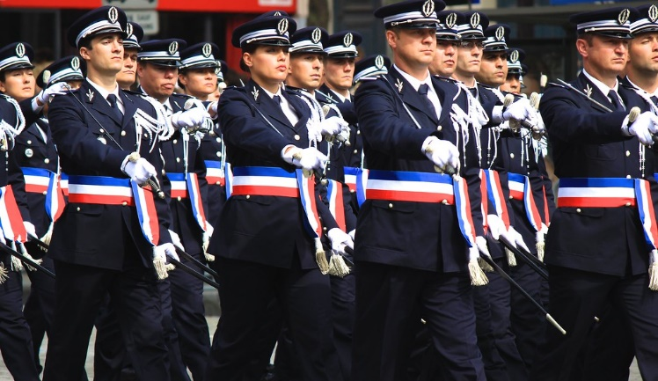
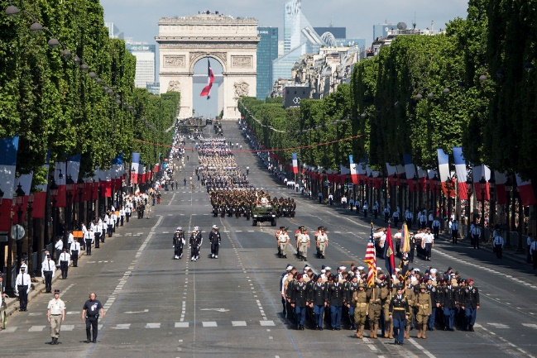
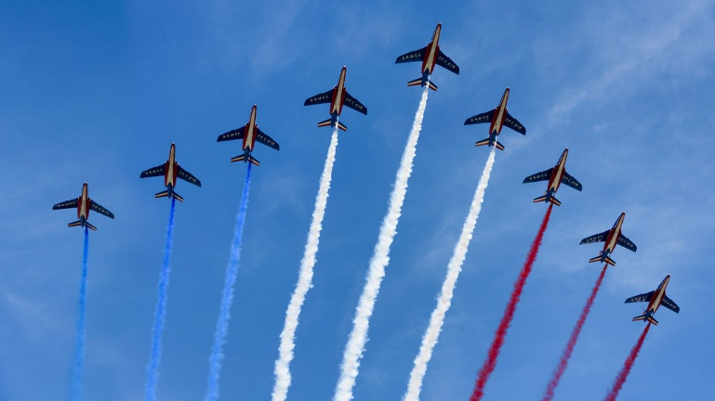
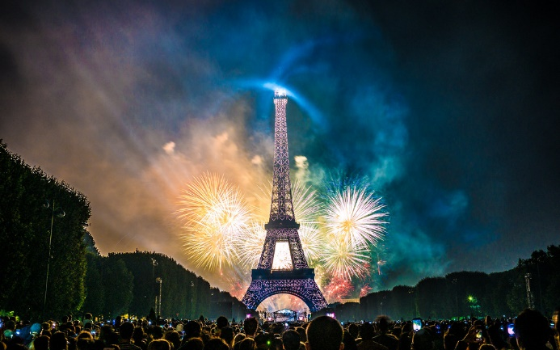
Le 14 juillet
*le feu d’artifice
= fireworks
lire
Pourquoi c’est important ? Que fait la famille de Léa ? Complète les phrases.
Le 14 juillet, la France célèbre sa fête nationale / jour national.
Partout dans le pays, on organise des fêtes avec ses enfant / amis.
Chacun vient dans la rue avec sa famille / parents.
On célèbre l’histoire de son ville / pays.
Pour Antoine, la parade militaire est son événement préféré / tradition préférée.
Il regarde des vidéos sur son télé / portable.
Élodie n’aime pas la parade – elle reste dans sa chambre / lit.
Mais en secret, elle regarde le feu d’artifice* de sa bâtiment / fenêtre.
Notes:
Timing: 7 minutes
Aim: practising written recognition of nouns in agreement with son / sa / ses
Procedure:
1. Write 1-8 and choose which noun agrees with the possessive adjective.
2. Click to reveal answers.
3. Oral translation into English.
Word frequency of cognates used (1 is the most frequent word in French): parade [>5000], militaire [690], video [2611], secret [796], feu [786], artifice [>5000]
Source: Londsale, D., & Le Bras, Y. (2009). A Frequency Dictionary of French: Core vocabulary for learners London: Routledge.
Image attribution:
"Défilé 14 juillet 2014 Paris Champs Elysées" by Vince11111 is licensed under CC BY 2.0
"170714-D-PB383-005" by Chairman of the Joint Chiefs of Staff is licensed under CC BY 2.0
"Bastille Day, Paris, 2017" by Mustang Joe is licensed under CC0 1.0
"File:Tour eiffel Groupe F Paris.jpg" by Nchavance is licensed under CC BY-SA 4.0

Slide 15
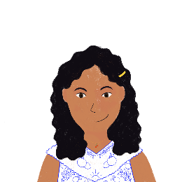
Les vacances d’aout
écouter
Amandine parle à Amir. Ils vont faire la chose préférée de qui ?
 | Amandine (my) | Amir (your) | Noura (her)
1
2
3
4
5
6
7
Notes:
Timing: 8 minutes
Aim: practising aural recognition of the possessor from the possessive adjective
Procedure:
1. Click the numbers to play the audio.
2. Click to reveal the answers.
3. English translations can also be elicited.
Transcript:
1. Nous allons visiter ton pays préféré.
2. Nous allons faire un voyage dans ma ville préférée.
3. Nous allons faire une promenade dans son parc préféré.
4. Nous allons jouer sur ta plage préférée.
5. Nous allons aller à mes cafés préférés.
6. Nous allons écouter sa musique préférée.
7. Nous allons regarder ses films préférés.

Slide 16
La rentrée des classes (1/2)
parler
En septembre, on revient à l’école. Complète l’histoire avec un(e) partenaire.
Océane est nerveuse. Aujourd’hui, c’est son premier jour / semaine / classes à son nouveau collège / école / matchs. Amir frappe à sa bâtiment / porte / fenêtres. Océane dit au revoir à ses père / mère / parents et elle marche avec son ami / sœur / cousins. Ils arrivent tôt et Amir montre sa ordinateur / salle de classe / livres à Océane. Les élèves demandent son nom / matière préférée / devoirs. En classe, elle aime travailler avec son partenaire / professeure / amis, qui dit qu’elle ressemble à sa
acteur préféré / chanteuse préférée / sœurs.
Notes:
NB: There is an alternative version of this task with handouts at the end of this slide deck. Timing: 5 minutes (two slides + answer text)
Aim: practising aural production of agreement with son / sa / ses
Procedure:
1. Partner A starts by reading the first instalment of the story aloud.
2. Partner B chooses which noun completes the sentence, and reads the next instalment, up to the next word choice.
3. Continue until the story is complete.
4. Check answers on the réponses slide.
5. The story can also be translated into English, perhaps for homework.
Word frequency of cognates used (1 is the most frequent word in French): rentrée [2971], nerveux [3735], compétition [2651]
Source: Londsale, D., & Le Bras, Y. (2009). A Frequency Dictionary of French: Core vocabulary for learners London: Routledge.

Slide 17
La rentrée des classes (2/2)
parler
Elle aime ses exercice / classe / professeurs aussi. Au déjeuner, Océane ne regarde pas son portable / cuisine / devoirs. Elle parle aux élèves dans sa année / classe / rêves. Elle joue avec sa nouvelle ami / équipe de foot / partenaires. Océane gagne son match / guerre / compétitions. Amir gagne son cœur / guerre / attentions. Les deux enfants sont contents !

Slide 18
La rentrée des classes
Réponses
parler
En septembre, on revient à l’école. Complète l’histoire avec un(e) partenaire.
Océane est nerveuse. Aujourd’hui, c’est son premier jour à son nouveau collège. Amir frappe à sa porte. Océane dit au revoir à ses parents et elle marche avec son ami. Ils arrivent tôt et Amir montre sa salle de classe à Océane. Les élèves demandent son nom. En classe, elle aime travailler avec son partenaire, qui dit qu’elle ressemble à sa chanteuse préférée. Elle aime ses professeurs aussi. Au déjeuner, Océane ne regarde pas son portable. Elle parle aux élèves dans sa classe. Elle joue avec sa nouvelle équipe de foot. Océane gagne son match. Amir gagne son cœur. Les deux enfants sont contents !
Notes:
ANSWER SLIDE

Slide 19
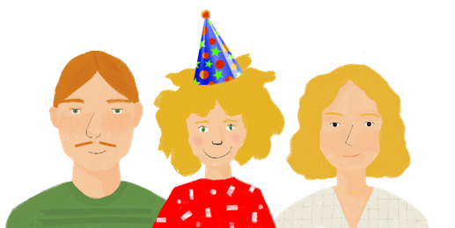
Talking about how people celebrate [2]
possessive adjective notre
SSCs [om], [on]
Ton anniversaire, c’est quand, ?
Y8 French
Term 1.1 - Week 6 - Lesson 12 Kirsten Somerville / Natalie Finlayson
Artwork by: Chloé Motard
Date updated: 22.08.23
Notes:
Learning outcomes (lesson 2):
Consolidation of SSC [om]
Revision of possessive adjectives (1st, 2nd, 3rd singular)
Introduction of possessive adjective notre
Word frequency (1 is the most frequent word in French):
8.1.1.6 (introduce) organiser [701], chacun [323], anniversaire [2043], aout [1445], décembre [891], juillet [1326], septembre [944], octobre [826], novembre [982], général [147], national [227], partout [581]
7.3.2.7 (revisit) frapper (à) [745], ressembler à [1398], cœur [568], temps [65], noir [572], blanc¹ [708], blanche [708], pour² [10], si¹ [34]
7.3.1.6 (revisit) belle [393], bonne [94], haut [264], nouveau [52], nouvelle [52], vieille [671], vieux [671], bâtiment [1952], église [1782], jardin [2284], pont [1889]
Source: Londsale, D., & Le Bras, Y. (2009). A Frequency Dictionary of French: Core vocabulary for learners London: Routledge.

Slide 20
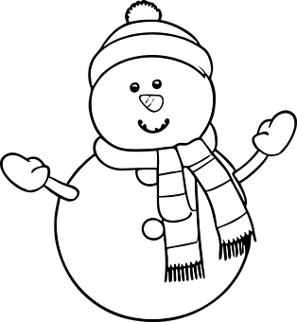
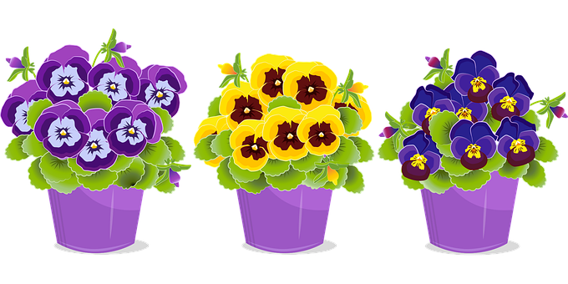
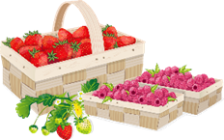
C’est quel mois ?
parler
janvier
février
mars
avril
mai
juin
juillet
aout
septembre
octobre
novembre
décembre
Notes:
Timing: 2 minutes
Aim: to practise oral production of the months in French.
Procedure:
1. Give students one minute to ‘think-pair-share’ the French for all the months with a partner. Six of the months were practised in last week’s lessons, six were pre-learnt for this week.
2. Elicit each month, chorally, and click to reveal each written word.

Slide 21
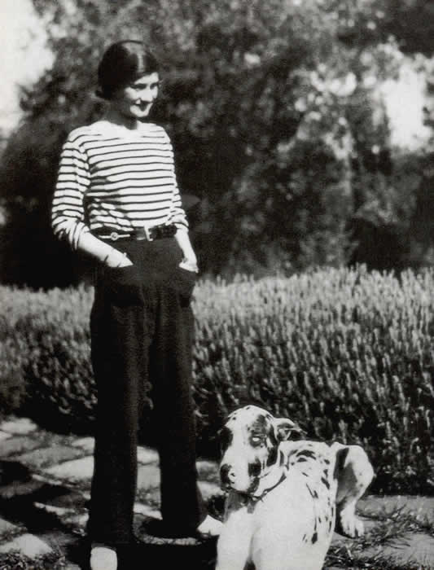
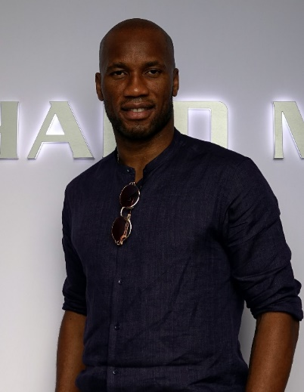
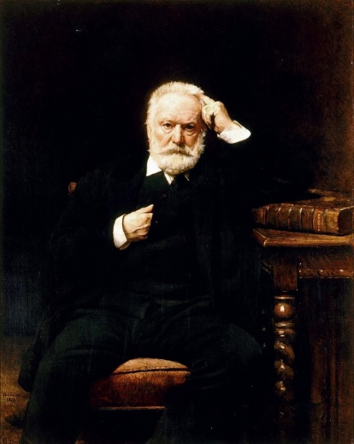
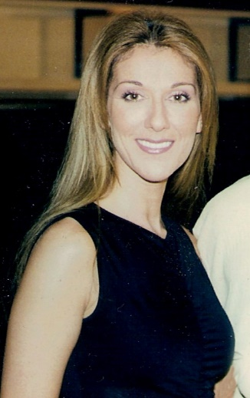
C’est quelle date ?
écouter / parler
Quand sont les anniversaires des célébrités ? Dis des phrases en français.
Coco Chanel,
fashion designer
Birthday:
Didier Drogba,
footballer
Birthday:
19th August
11th March
Victor Hugo,
poet and author
Birthday:
Céline Dion,
singer
Birthday:
26th February
30th March
Notes:
Timing: 4 minutes for 2 slides
Aim: practising aural comprehension / oral production of this week’s new vocabulary
Procedure:
1. Partner B turns away from the board.
2. Click to reveal the birthdays.
3. Partner A says each date in French in a sentence using le, eg. ‘Coco Chanel célèbre son anniversaire le dix-neuf aout’.
4. Partner B listens and writes down the dates they hear.
5. Partner B turns back to the board to check answers.
6. Partners swap roles (see next slide).
Word frequency of cognates used (1 is the most frequent word in French): célébrité [>5000]
Source: Londsale, D., & Le Bras, Y. (2009). A Frequency Dictionary of French: Core vocabulary for learners London: Routledge.

Slide 22
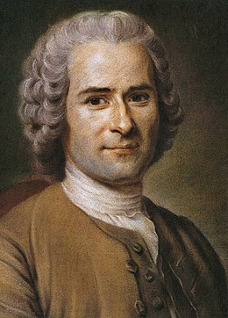
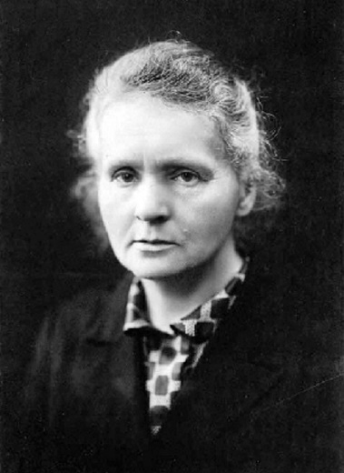
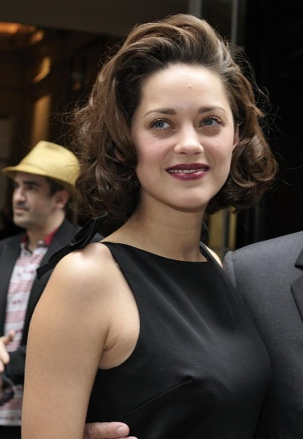
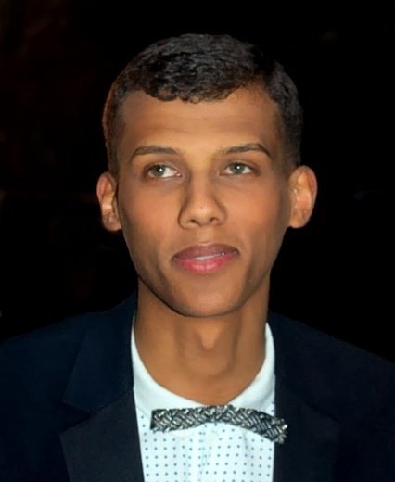
C’est quelle date ?
écouter / parler
Quand sont les anniversaires des célébrités ? Dis les dates en français.
Jean-Jacques Rousseau,
philosopher
Birthday:
Marie Curie,
scientist
Birthday:
28th June
7th November
Marion Cotillard,
actress
Birthday:
Stromae,
rapper
Birthday:
30th September
12th March

Slide 23
Ton anniversaire
parler / écrire
C’est quand ton anniversaire ? Trouve une personne dans la classe qui célèbre son anniversaire dans chaque mois. Écris des phrases avec les dates.
mois | phrase
janvier
février
mars
avril
mai
juin
mois | phrase
juillet
aout
septembre
octobre
novembre
décembre
Notes:
Timing: 8 minutes
Aim: practising aural comprehension / oral and written production of this week’s vocabulary
Procedure:
1. Students ask each other when their birthday is using ‘C’est quand ton anniversaire ?’.
2. They find one person in the class who has a birthday in each month.
3. They write a sentence using le, eg. ‘Charlie célèbre son anniversaire le 27 octobre’.
Note: For self-study, this could be done as a purely written activity, where students find a celebrity with a birthday in each month.

Slide 24
Saying ‘our’
grammaire
The words for ‘my’, ‘your’ and ‘his’/’her’ agree with the gender and number of the possession.
We have already learnt how to say ‘my’, ‘your’ and ‘his’/’her’ in French:
(m) noun:
(f) noun:
(m/f) before a vowel/h:
(m/f pl) noun:
mon frère
ma sœur
mon ami(e)
mes ami(e)s
ton chien
ta famille
ton animal
tes parents
son père
sa mère
son enfant
ses enfants
To say ‘our’, we use notre or nos:
The words for ‘our’ agree with the number of the possession only.
notre fils
notre maison
notre équipe
nos vies
our son
our house
our team
our lives
Notre/nos are used with the pronoun nous. Remember, use son/sa/ses with on.
Notes:
Timing: 3 minutes
Aim: introducing the possessive adjectives notre / nos

Slide 25
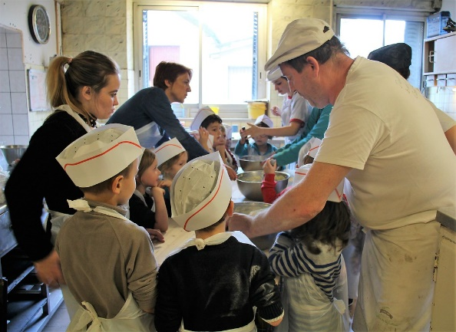
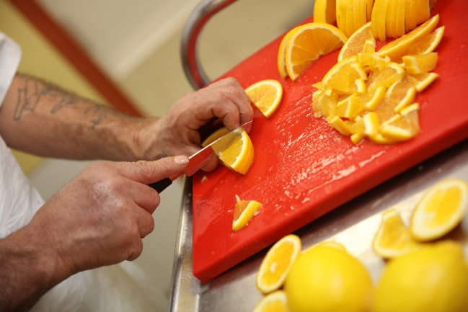
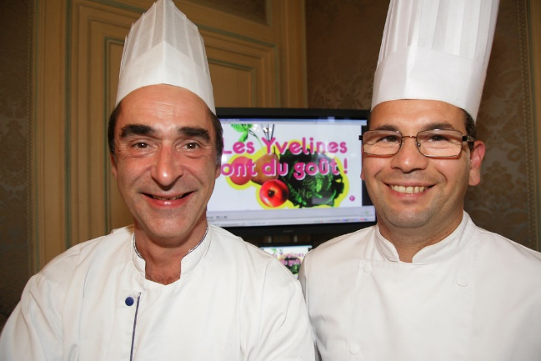
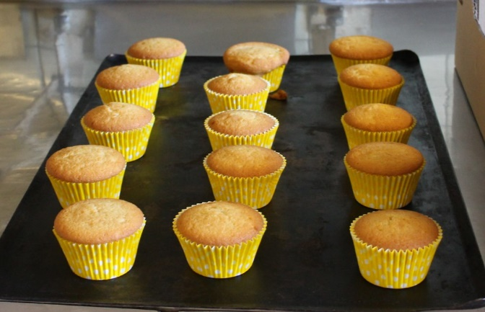
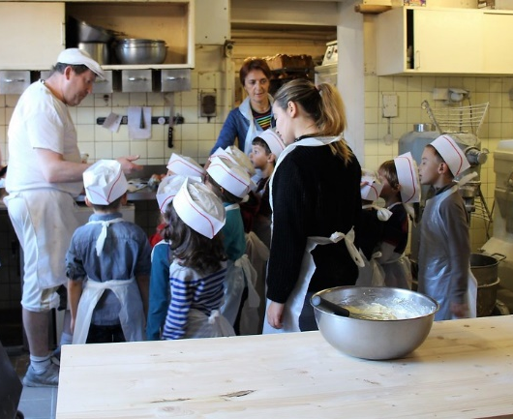
La semaine du goût
lire
*le goût = taste
*toute = all (f)
Que fait Noura avec sa classe (nous) ? Que font les personnes en général (on) ?
Chaque octobre, nous faisons / on fait des activités avec des chefs dans notre école.
En France, nous pensons / on pense que bien manger est important dans sa culture.
Le week-end, nous aimons / on aime partager un grand déjeuner avec ses amis.
Souvent, nous préparons / on prépare le déjeuner avec sa famille.
Toute la semaine, nous mangeons / on mange des choses intéressantes dans notre classe.
Normalement, nous faisons / on fait la cuisine avec notre professeur.
Parfois, nous portons / on porte nos uniformes de chef.
Quand nous sommes / on est jeune, une éducation de goût est important pour son avenir.
Notes:
Timing: 8 minutes
Aim: practising written recognition of possessive adjectives son / sa/ ses and notre / nos
Procedure:
1. Write 1-8 and choose a noun phrase with nous or on to complete the sentence (using the adjective in bold to help you decide).
2. Click to reveal answers.
3. English translations can also be elicited.
Word frequency of cognates used (1 is the most frequent word in French): goût [1829], chef [386], week-end [2475], éducation [995]
Source: Londsale, D., & Le Bras, Y. (2009). A Frequency Dictionary of French: Core vocabulary for learners London: Routledge.
Image attribution:
"Semaine du goût École Ste Marie (27)" by mairievald'ajol is licensed under CC BY 2.0
"Lancement de la Semaine du Goût au Collège de la Mauldre à Maule" by Département des Yvelines is licensed under CC BY-ND 2.0
"Semaine du goût 2010" by Département des Yvelines is licensed under CC BY-ND 2.0
"Semaine du goût École Ste Marie (47)" by mairievald'ajol is licensed under CC BY 2.0
"Semaine du goût École Ste Marie (22)" by mairievald'ajol is licensed under CC BY 2.0

Slide 26
Qui fait quoi ?
écouter
Abdel compare deux dates importantes en Algérie et en France.
Que fait-il avec sa famille algériene ? Que fait Amir ?
Écris a, b ou c.
 | a | b | c
 | jour | fête | could be either
 | pays | famille | could be either
 | histoire | politique | could be either
 | guerre | guerres | could be either
 | famille | amis | could be either
 | avenir | politique | could be either
 | événement préféré | tradition préférée | could be either
 | projet | idées | could be either
1
2
3
4
5
6
7
8
Notes:
Timing: 10 minutes (two slides)
Aim: practising aural recognition of possessive adjectives son / sa/ ses and notre / nos
Procedure:
1. Click the numbers to play the audio.
2. Write 1-8 and choose ‘a’ or ‘b’ to complete the sentence, or ‘c’ if either word could complete the sentence.
3. Click to reveal answers.
4. English translations can also be elicited.
5. The full audio (including pronouns) can be found on the next slide.
Transcript:
Pour Amir, le 14 juillet est sa […] nationale.
C’est le 1er novembre dans notre […].
En France, on célèbre son […] de révolution.
En Algérie, c’est le premier jour de notre […] d’indépendance.
Normalement, Amir fait la fête avec ses […].
Dans ma famille, nous pensons à notre […] dans le pays.
À Nice, Amir aime partager des photos de son […].
Ici, nous aimons partager nos […] pour le pays.
Word frequency of cognates used (1 is the most frequent word in French): comparer [1560], révolution [1617], indépendance [1651], photo [1412]
Source: Londsale, D., & Le Bras, Y. (2009). A Frequency Dictionary of French: Core vocabulary for learners London: Routledge.

Slide 27
Qui fait quoi ?
écouter
Abdel compare deux dates importantes en Algérie et en France.
Que fait-il avec sa famille algériene ? Que fait Amir ?
Écris a, b ou c.
 | a | b | c
 | jour | fête | could be either
 | pays | famille | could be either
 | histoire | politique | could be either
 | guerre | guerres | could be either
 | famille | amis | could be either
 | avenir | politique | could be either
 | événement préféré | tradition préférée | could be either
 | projet | idées | could be either
1
2
3
4
5
6
7
8
Notes:
Complete audio for the activity on the previous slide.
Transcript:
1. Pour Amir, le 14 juillet est sa fête nationale.
2. C’est le 1er novembre dans notre pays. / C’est le 1er novembre dans notre famille.
3. En France, on célèbre son histoire de révolution.
4. En Algérie, c’est le premier jour de notre guerre d’indépendance.
Normalement, Amir fait la fête avec ses amis.
Dans ma famille, nous pensons à notre avenir dans le pays. / Dans ma famille, nous pensons à notre [politique] dans le pays.
À Nice, Amir aime partager des photos de son événement préféré.
Ici, nous aimons partager nos idées pour le pays.
Word frequency of cognates used (1 is the most frequent word in French): comparer [1560], révolution [1617], indépendance [1651], photo [1412]
Source: Londsale, D., & Le Bras, Y. (2009). A Frequency Dictionary of French: Core vocabulary for learners London: Routledge.

Slide 28
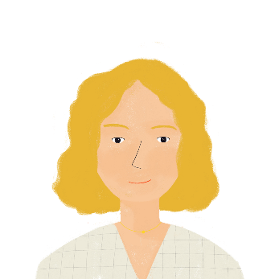
L’anniversaire de Léa
écrire
Léa célèbre son anniversaire en décembre.
Que va faire sa famille ? Complète les phrases en français.
__________ Sophie a une bonne idée pour l’anniversaire de Léa. (her friend (f)).
__________ va être une surprise. (her party)
Ça ne va pas être facile : __________est d’une très haute intelligence ! (our girl)
Nous allons organiser _________ pour faire la surprise. (our time)
Si nous arrivons en retard, __________ ne vont pas être un succès. (our plans)
Nous allons regarder __________ en noir et blanc. (her favourite old films)
Pour __________, elle demande une belle chemise blanche. (her present)
__________ va être une adolescente. Elle devient vielle ! (our child)
Notes:
Timing: 10 minutes for two slides
Aim: practising written production of agreement with notre / nos
Procedure:
1. Write 1-8 and complete the sentences by translating the words in brackets into French.
2. Answers are provided on the next slide.
Word frequency of cognates used (1 is the most frequent word in French): compléter [2034], surprise [1815], intelligence [2788], succès [620], adolescent [2085]
Source: Londsale, D., & Le Bras, Y. (2009). A Frequency Dictionary of French: Core vocabulary for learners London: Routledge.

Slide 29
L’anniversaire de Léa
Réponses
écrire
Léa célèbre son anniversaire en décembre.
Que va faire sa famille ? Complète les phrases en français.
Son amie Sophie a une bonne idée pour l’anniversaire de Léa. (her friend (f)).
Sa fête va être une surprise. (her party)
Ça ne va pas être facile : notre fille est d’une très haute intelligence ! (our girl)
Nous allons organiser notre temps pour faire la surprise. (our time)
Si nous arrivons en retard, nos projets ne vont pas être un succès. (our plans)
Nous allons regarder ses vieux films préférés en noir et blanc. (her favourite old films)
Pour son cadeau, elle demande une belle chemise blanche. (her present)
Notre enfan va être une adolescente. Elle est vielle ! (our child)
Son amie
Sa fête
Notre enfant

Slide 30
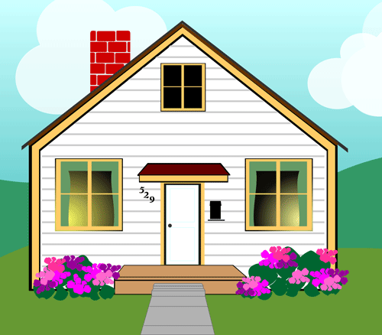
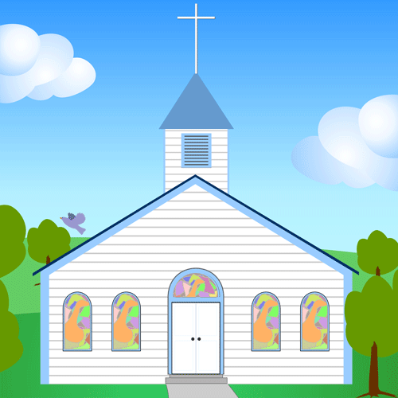
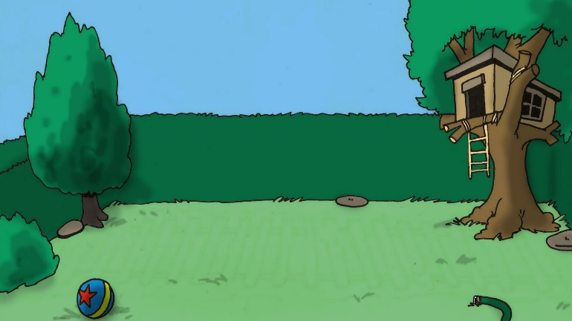
Dis le français !
parler
1. I’m staying in my house. | 2. Everyone is on their bridge. | 3. He’s going to his church.
4. She’s working in her garden | 5. We’re behind our buildings. | 6. You’re singing on your boat.
1. Je reste dans ma maison.
2. Chacun est sur son pont.
3. Il va à son église.
4. Elle travaille dans son jardin.
5. Nous sommes derrière nos bâtiments.
6. Tu chantes sur ton bateau.
Notes:
Timing: 5 minutes
Aim: practising aural production of agreement with possessive adjectives
Procedure:
1. Say the French for sentences 1-6.
2. Click to reveal answers.
Note: To extend the activity, students create their own sentences from the picture prompts by rolling a dice to choose the possessive adjective:
1 = my, 2 = your, 3 = his, 4 = her, 5 = everyone’s/their, 6 = our.

Slide 31
Devoirs
Vocabulary Learning Homework (Y8, Term 1.1, Week 7)
Y8 Term 1.1 Week 7 (Y7 Mashup 2)
Notes:
Notes:
i) Teachers may, in addition, want to recommend use of a particular online app for the pre-learning of each week’s words. ii) Quizlet now requires parental involvement / registration / permissions for users below the age of 13, so it is perhaps most suitable for Y9 – 11 students. iii) Language Nut hosts LDP vocabulary lists and these are free for schools to use, though there is a registration process. One benefit is that all of the student tracking data that Language Nut offers are also available to schools that use the LDP lists for practice. Perhaps this makes it a good option for Y7/8.
iv) There are other free apps, and new ones are always appearing. Teachers have told us that they are currently using: Flippity, Wordwall (where using previously-created activities is free).
v) Gaming Grammar has been acquired by Language Nut. Its original content should still be available to teachers and much of it is appropriate for Y8 learners. From this lesson, for example, learners could practise:
Possessive adjectives: 1st person gender (Possessive adjective agreement)
Possessive adjectives: Number (Possessive adjective agreement)

Slide 32
La rentrée des classes
parler
En septembre, on revient à l’école. Complète l’histoire avec un(e) partenaire.
Partenaire A
Océane est nerveuse. Aujourd’hui, c’est son premier…
collège / école / matchs. Amir frappe à sa…
père / mère / parents et elle marche avec son…
ordinateur / salle de classe / livres à Océane. Les élèves demandent son…
partenaire / professeure / amis, qui dit qu’elle ressemble à sa…
exercice / classe / professeurs aussi. Au déjeuner, Océane ne regarde pas son…
année / classe / rêves. Elle joue avec sa nouvelle…
match / guerre / compétitions. Amir gagne son…
Océane est nerveuse.
Notes:
Timing: 10 minutes for 3 slides
Aim: practising aural production of agreement with son / sa / ses
Procedure:
1. Partner A starts by reading the first instalment of the story aloud.
2. Partner B chooses which noun completes the sentence, and reads the next instalment, using the role card on the next slide.
3. Continue until the story is complete.
4. Check answers on the réponses slide.
5. The story can also be translated into English.
Word frequency of cognates used (1 is the most frequent word in French): rentrée [2971], nerveux [3735], compétition [2651]
Source: Londsale, D., & Le Bras, Y. (2009). A Frequency Dictionary of French: Core vocabulary for learners London: Routledge.

Slide 33
La rentrée des classes
parler
En septembre, on revient à l’école. Complète l’histoire avec un(e) partenaire.
Partenaire B
jour / semaine / classes à son nouveau…
bâtiment / porte / fenêtres. Océane dit au revoir à ses…
ami / sœur / cousins. Ils arrivent tôt et Amir montre sa…
nom / matière préférée / devoirs. En classe, elle aime travailler avec son…
acteur préféré / chanteuse préférée / sœurs. Elle aime ses…
portable / cuisine / devoirs. Elle parle aux élèves dans sa…
ami / équipe de foot / partenaires. Océane gagne son…
cœur / guerre / attentions. Les deux enfants sont contents !
Notes:
Word frequency of cognates used (1 is the most frequent word in French): cousin [3387]
Source: Londsale, D., & Le Bras, Y. (2009). A Frequency Dictionary of French: Core vocabulary for learners London: Routledge.

Slide 34
La rentrée des classes
Réponses
parler
En septembre, on revient à l’école. Complète l’histoire avec un(e) partenaire.
Océane est nerveuse. Aujourd’hui, c’est son premier jour à son nouveau collège. Amir frappe à sa porte. Océane dit au revoir à ses parents et elle marche avec son ami. Ils arrivent tôt et Amir montre sa salle de classe à Océane. Les élèves demandent son nom. En classe, elle aime travailler avec son partenaire, qui dit qu’elle ressemble à sa chanteuse préférée. Elle aime ses professeurs aussi. Au déjeuner, Océane ne regarde pas son portable. Elle parle aux élèves dans sa classe. Elle joue avec sa nouvelle équipe de foot. Océane gagne son match. Amir gagne son cœur. Les deux enfants sont contents !
Notes:
ANSWER SLIDE

